Slide 1
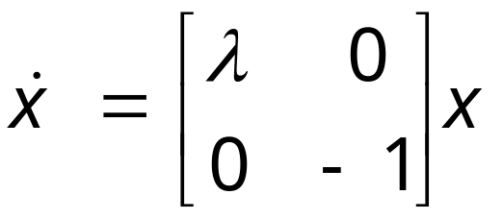
第四章 控制系统的稳定性
1 系统如下所示
用李氏第二方法确定让系统在平衡点处
渐近稳定的参数取值范围

Slide 2
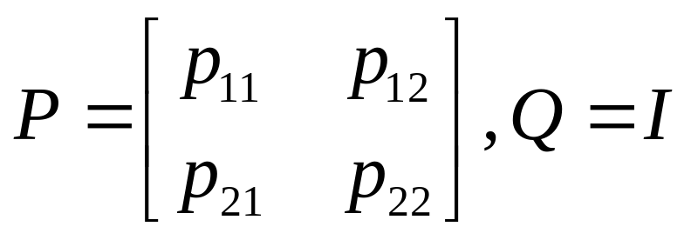
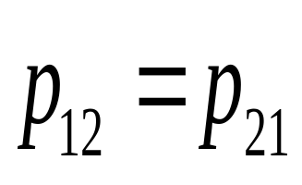
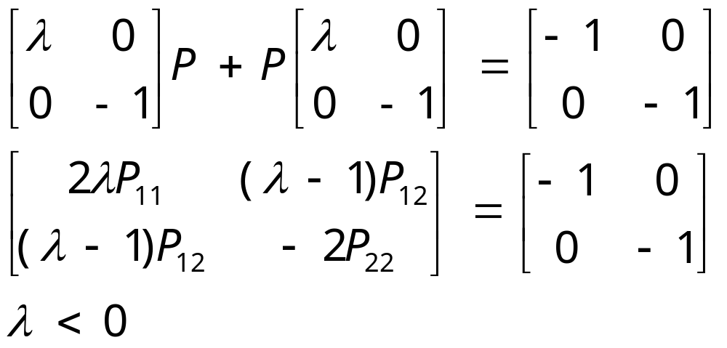
A^{T}P+PA=-Q
P正定，系统是大范围渐进稳定。

Slide 3
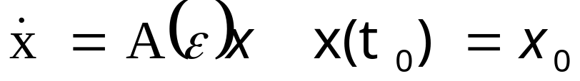

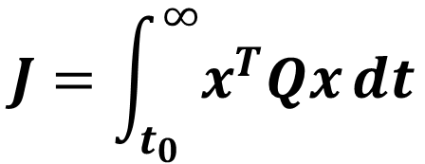
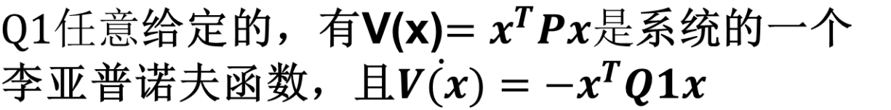
2、设系统为
A^{T}P+PA=-Q1

Slide 4
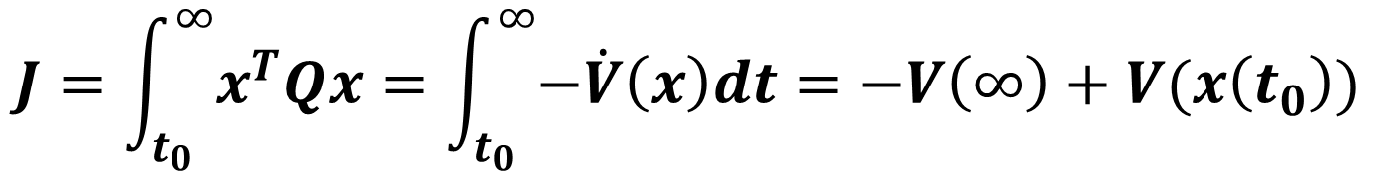


Slide 5
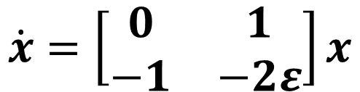
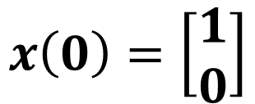

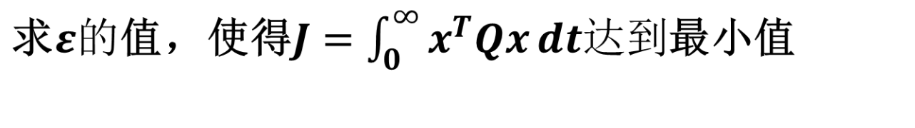

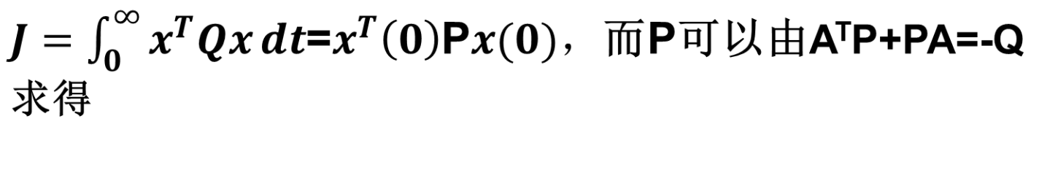
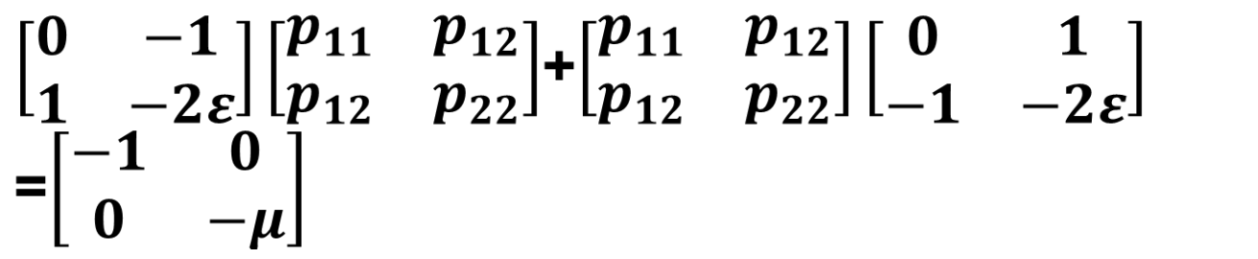

Slide 6
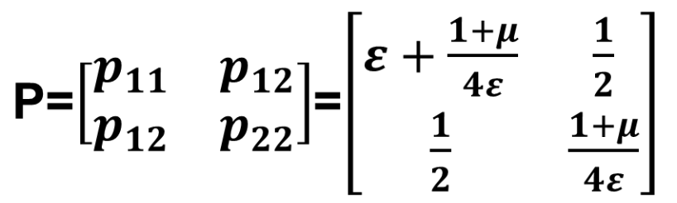
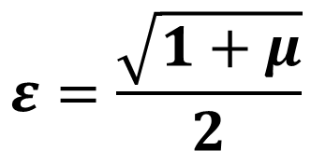
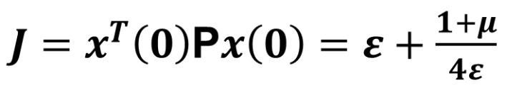
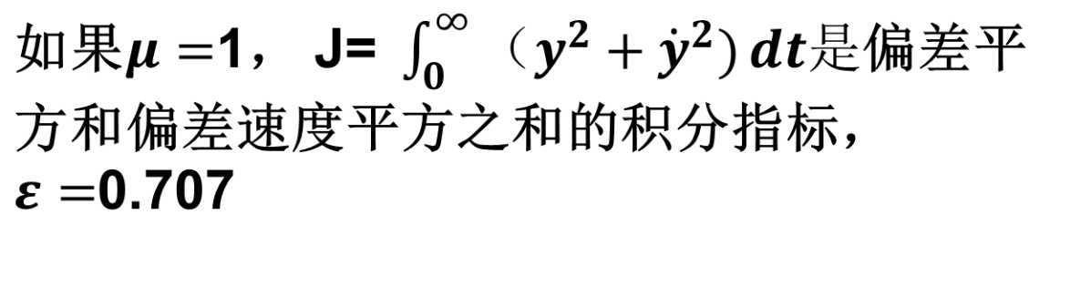

Slide 8



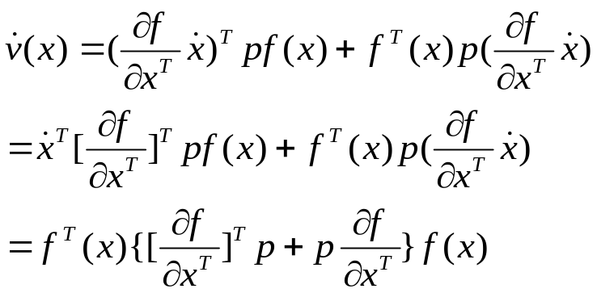
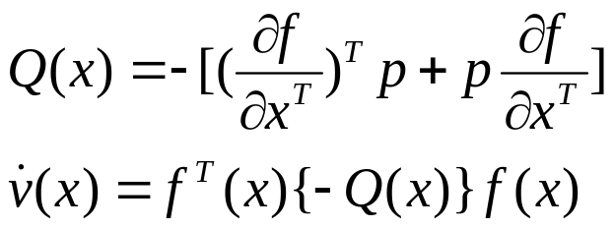
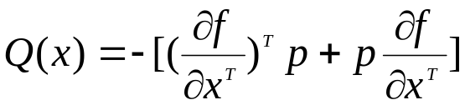
李亚普诺夫第二方法之克拉索夫斯基法
理论依据：已知系统状态空间表达式为 ，设标量函数
，选择系数矩阵P使 正定，
则
设 ，
显然，系统在平衡点原点稳定的充分条件是Q（x）正定。
定义：

Slide 9
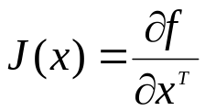
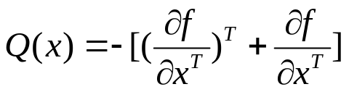
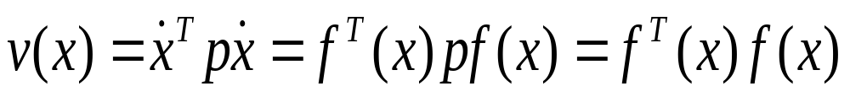
判别方法：
根据状态方程，求雅可比矩阵 ；
选择一个正定的系数阵P， 一般取为单位阵，则
通过雅可比方程计算Q（x），若正定，则系统在原点渐近稳定；
系统的能量函数为 ，
确定系统是否大范围渐近稳定:
说明：判据所产生的条件是充分的，不是必要的。

Slide 10
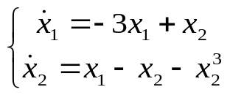

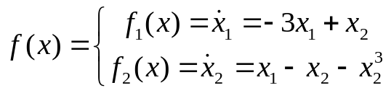

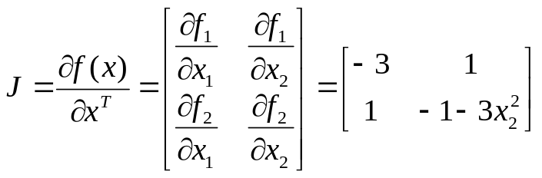

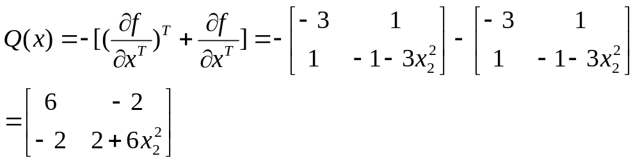
例:系统的状态方程为： ，试用克拉索夫斯基法确
定系统在平衡状态 的稳定性。
解：因为
又因为 ，取P=I。
则

Slide 11
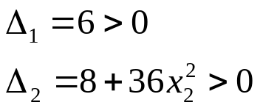

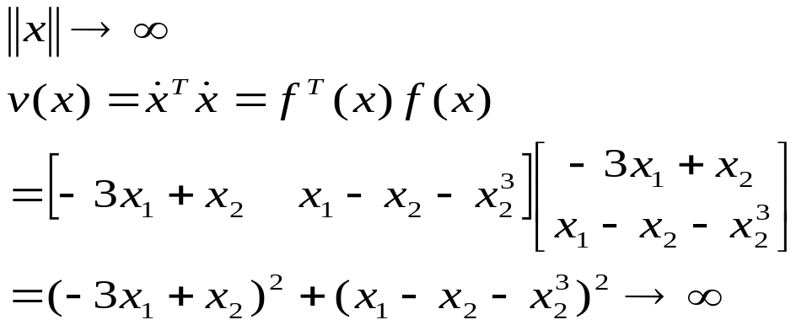
所以Q为正定，则 为负定。
系统在平衡状态 是渐近稳定的。
而当
所以系统在平衡状态 是大范围渐近稳定的

Slide 12
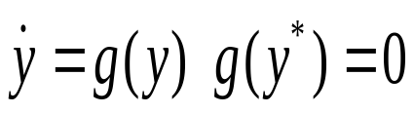
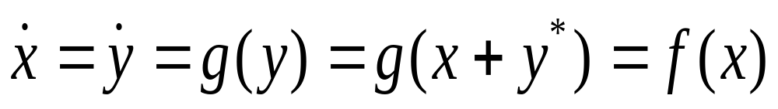

设系统的状态方程为：
平衡点y∗。给定一个平衡点y∗，总是存在一个坐标变换x=y−y∗，使得：
此时有
因此在研究平衡点时，只要需要假设平衡点出现在0处。

Slide 13
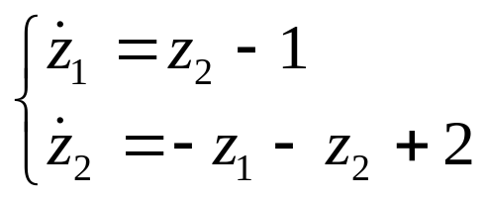
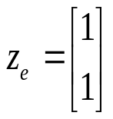
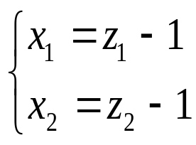
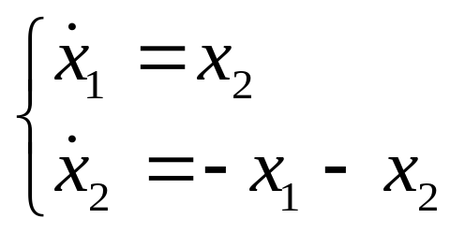
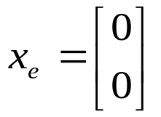
例
平衡态为
线性变换 得到
平衡态为

